Slide 1
Bitzee - het interactieve virtuele huisdier - 15 digitale diertjes in een doosje die reageren op jouw aanraking

Slide 2
Bitzee: het ultieme digitale huisdier!
Een doosje met 15 virtuele diertjes die je echt kunt aanraken en verzorgen. Aaien, eten geven, optillen en schudden maar, en Bitzee reageert met fascinerende geluiden en reacties.
Begin met een schattige baby puppy en geef hem alle liefde en zorg die hij nodig heeft om te groeien. Hoe meer je speelt, hoe meer huisdieren je verzamelt! Voer ze, speel met ze, wieg ze in slaap, ruim hun rommel op en geef ze alle liefde die ze verdienen. Hij groeit van baby naar uiteindelijk een Super Bitzee!
Ontgrendel elk uniek Super Bitzee huisdiertje en ontdek bijzondere outfits en spelletjes. Gebruik traktaties om nieuwe virtuele diertjes te verzamelen tot wel 15 verschillende huisdiertjes in jouw doosje.
Bitzee speelgoed is perfect voor kinderen die gek zijn op animatie, elektronisch speelgoed, verrassingsspeelgoed, dierenspeelgoed en STEM-speelgoed. Maar ook volwassenen zullen betoverd worden door Bitzee's innovatieve en schermvrije benadering van speelgoed en spelletjes uit de jaren 90! Maak een statement en verleg de grenzen met Bitzee! Perfect als verjaardagscadeau, sinterklaascadeau, kerstcadeau of voor elke andere gelegenheid.
Inclusief 3 AA-batterijen.

Slide 3
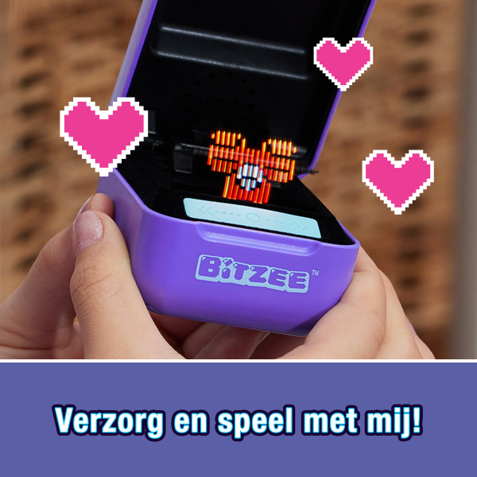
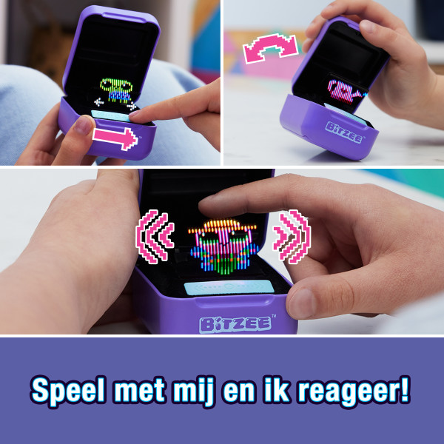
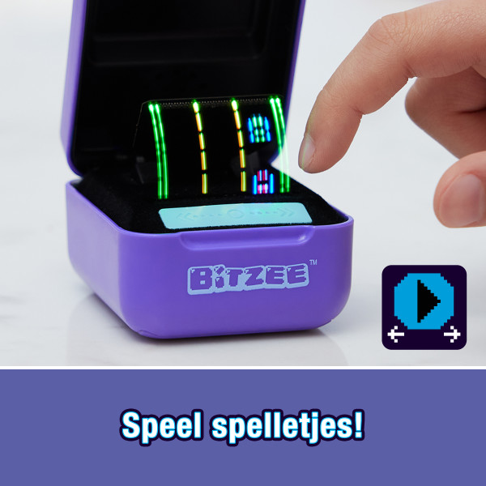
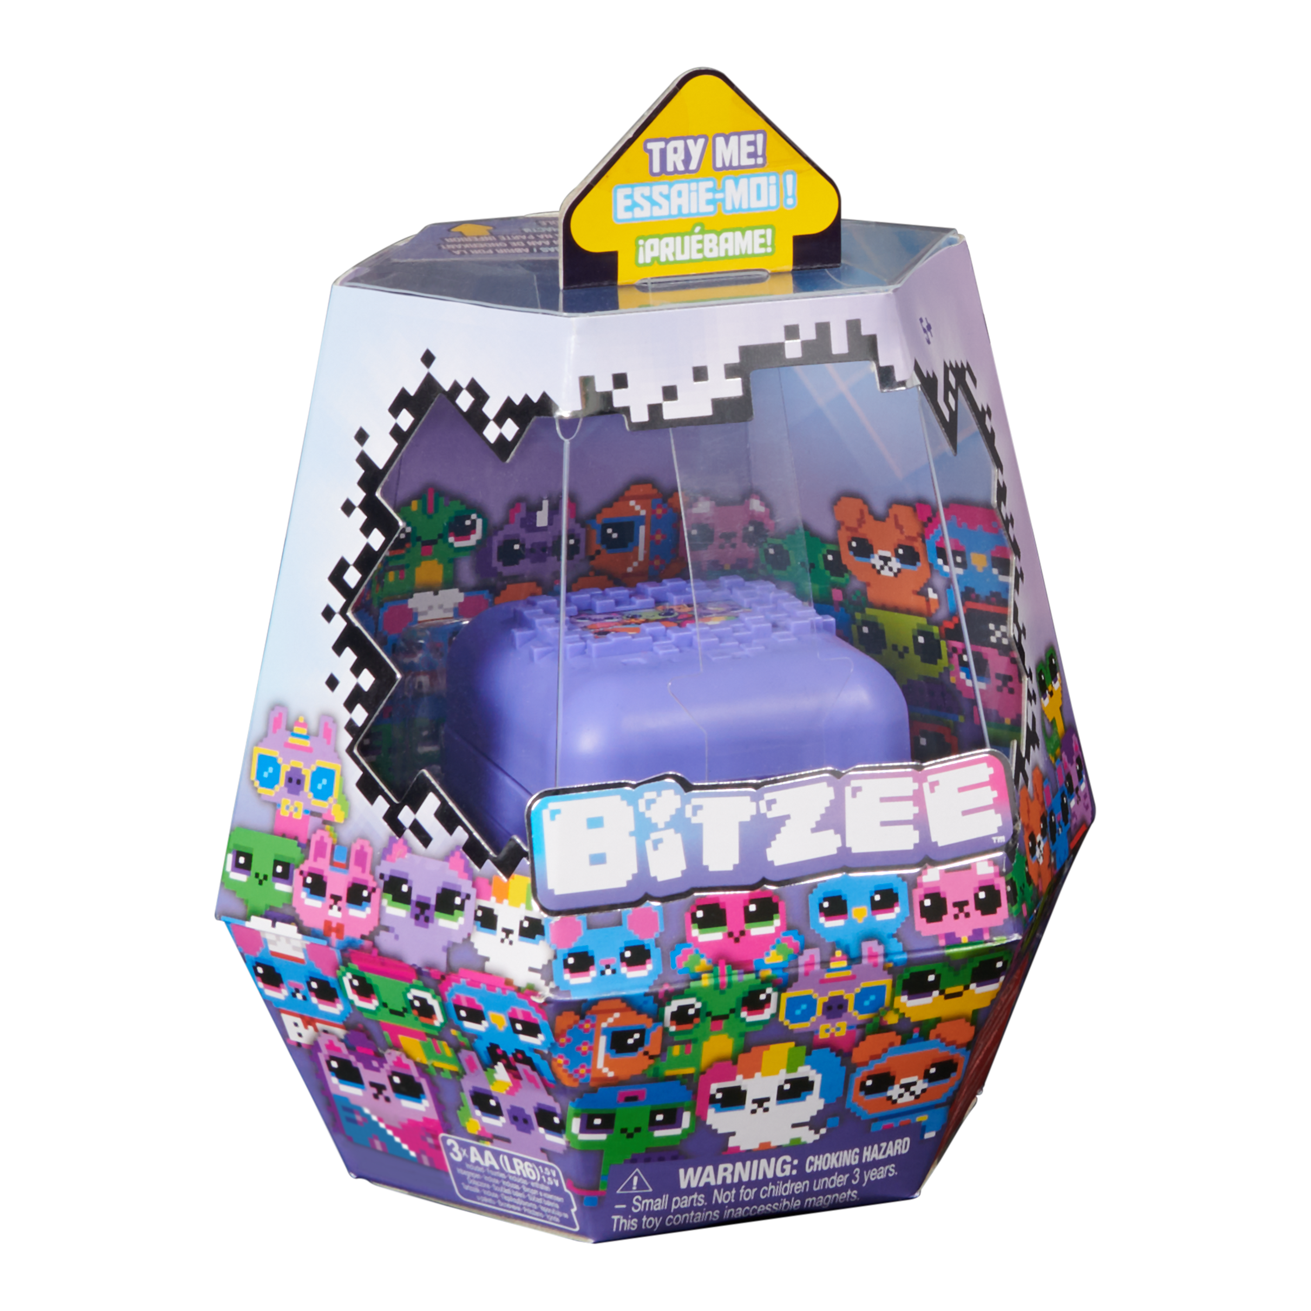
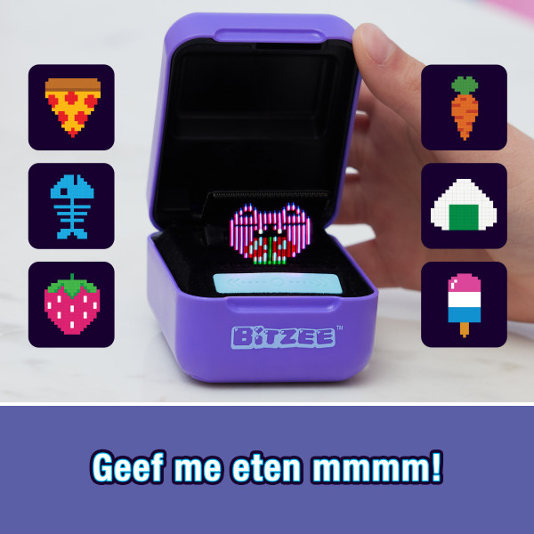
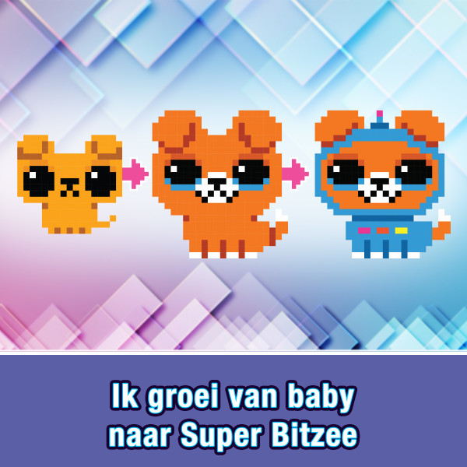
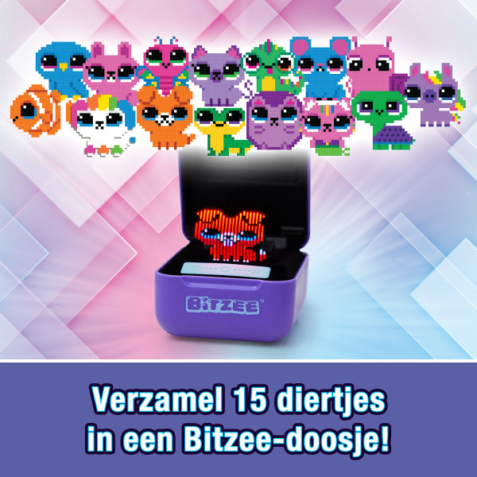

Slide 4
L’animal de compagnie digital que tu peux toucher… pour de vrai !

Slide 5
Le premier compagnon interactif qui apparait comme un hologramme que vous pouvez VRAIMENT toucher !
Bien plus qu'un écran 2D classique, Bitzee est un animal virtuel 3D que vous pouvez vraiment toucher et sentir dans le monde réel ; Chaque personnage réagit à vos gestes, à vos mouvements et à votre toucher
LE PRINCIPE DU JEU EN DETAIL :
1) PRENEZ-EN SOIN
Chaque Bitzee commence au stade de bébé. Nourrissez-les, jouez avec eux, bercez-les, nettoyez-les et donnez-leur de l'amour pour les voir passer de bébé à adulte, jusqu'à devenir des Super Bitzee
2) DIFFERENTS MODES DE JEU - Faites évoluer votre Bitzee grâce aux différents modes de jeu
Interactions : jouez avec lui et nourrissez-le
Soins : occupez-vous de lui pour le voir grandir
Jeux : lorsque les Bitzee adultes évoluent et passent au niveau Super Bitzee, il débloque un jeu amusant auquel vous pouvez jouer. 15 jeux à débloquer !
3) 15 ANIMAUX DANS 1 BOÎTIER - Plus vous jouez, plus vous débloquez d'animaux Bitzee.
Lorsque votre animal devient Super Bitzee, il vous offre une friandise. Utilisez ces friandises pour attirer un nouvel animal Bitzee et collectionnez les 15 animaux interactifs inclus comme un chat, un lapin, une licorne et bien plus encore
Bitzee mon compagnon interactif est pour les enfants de 5 ans et plus. => Cœur de cible : enfants 5-8 ans
Il fonctionne avec 3 piles LR6 incluses

Slide 6
